Slide 1
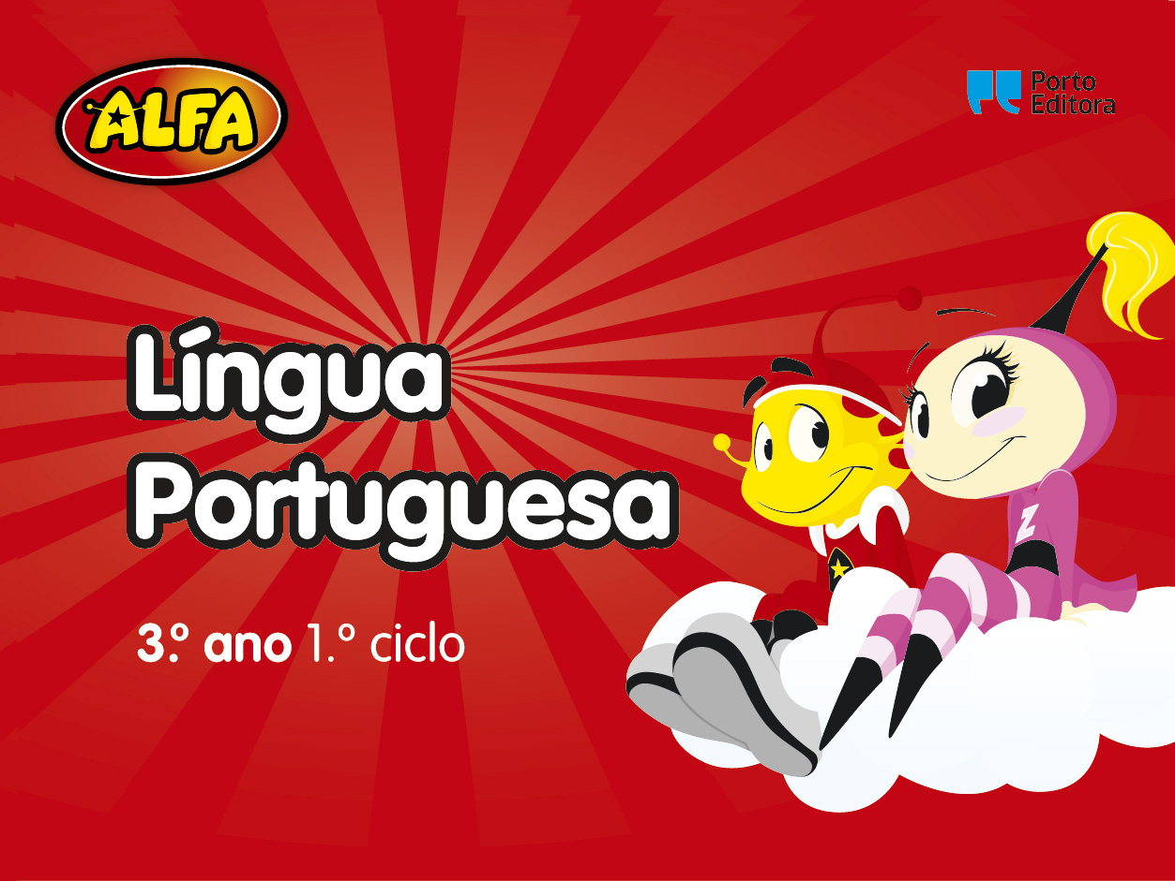

Slide 2

Grupo nominal e grupo verbal

Slide 3

A Joana toca guitarra.
Grupo nominal
Grupo verbal
A Joana
toca guitarra.
A palavra principal
do grupo é o nome Joana.
Por isso se chama
grupo nominal.
A palavra principal
do grupo é o verbo tocar.
Por isso se chama
grupo verbal.
Desempenha a função de sujeito.
Desempenha a função de predicado.

Slide 4
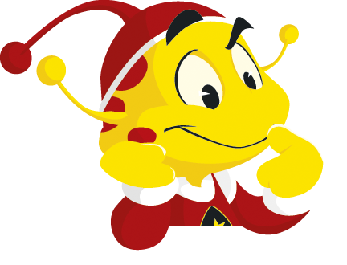
O grupo nominal e o grupo verbal concordam em número e pessoa.
NÚMERO
Singular – O melro canta.
Plural – Os melros cantam.
PESSOA
Eu danço
Tu danças
Ele/Ela dança
Nós dançamos
Vós dançais
Eles/Elas dançam

Slide 5
Frases simples e frases complexas

Slide 6
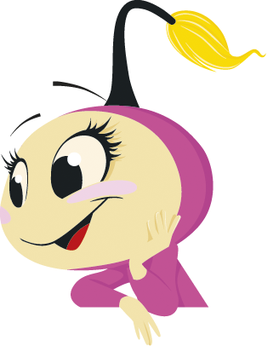
Frases simples são as que contêm um verbo principal.
Ex.: O Rui brinca com o Pedro.
Frases complexas são as que contêm dois ou mais verbos principais.
Ex.: O Rui brinca com o Pedro enquanto come um pão.
Palavra que liga as ações das frases.
Outras palavras que ligam ações: e, depois de, mas, porque, até, pois, também, quando, que…

Slide 7
Exercícios
1. Pinta de azul o grupo nominal e de vermelho o grupo verbal.
Frase 1: A Rita come um gelado.
Frase 2: O livro fala sobre extraterrestres.
Frase 3: Aquela mochila vermelha está desarrumada.
2. Transforma as frases anteriores em frases complexas.

